Slide 1
OTT
ILAB 4팀

Slide 2
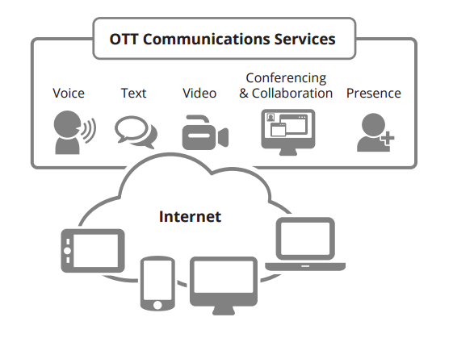






OTT의 정의
OTT (Over The Top)
Definition of OTT
  Over a cable box(set-top box) to give the user access to content.
  In OTT channels, content is delivered via an internet connection
  rather than through a traditional cable/broadcast provider.
OTT models
  AVOD(Advertising-based video-on-demand)
  SVOD(Subscription video-on-demand)
  TVOD(Transactional based video-on-demand)

Slide 3
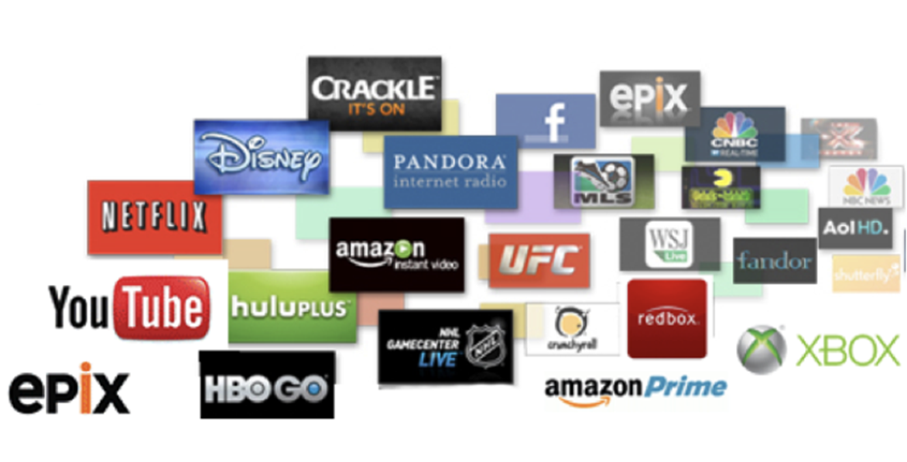
미국의 OTT 산업
“ OTT 선두 국가, 미국 ＂

Slide 4

미국의 OTT 산업
“넷플릭스 가입자수 케이블 TV 추월＂

Slide 5

미국 OTT 대표기업
OTT 선두 기업
오리지널 컨텐츠 투자 확대
영어권 국가 점유율 83%

Slide 6




미국 OTT 대표기업
“넷플릭스 시청 비중 40% 이상 차지”
“11월 이후 넷플릭스에서 모두 빠질 것”

Slide 7






미국 OTT 대표기업
미국의 통신사 AT&T
OTT산업에 뛰어들기 위해 ‘타임워너‘
인수
타임워너 : HBO 보유

Slide 8


미국 OTT 대표기업
콘텐츠 경쟁 우위
2018.11.8. 디즈니+로고와 이름 발표
2019. 4.11. 디즈니+ 세부 계획 발표
넷플릭스 보다 약 50% 저렴한 가격
2019.11.11. 출시 예정

Slide 9
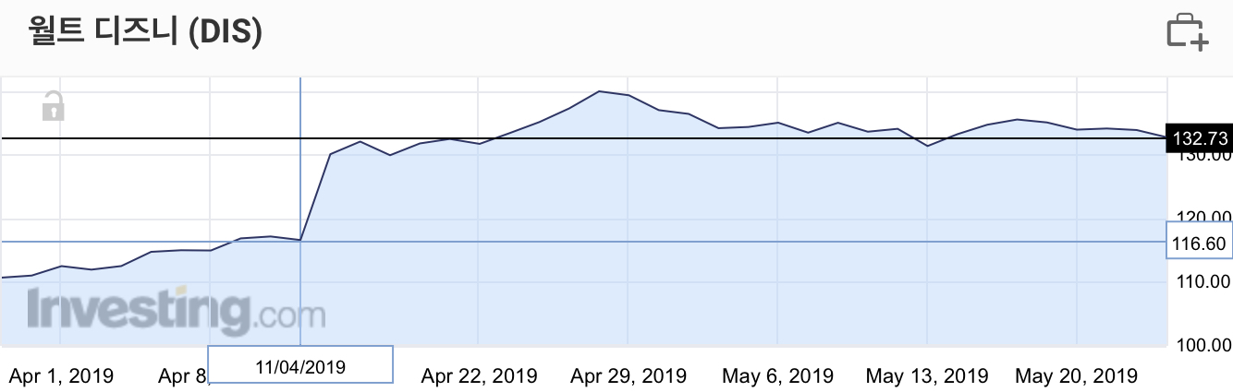
미국 OTT 대표기업
“ 디즈니+ 발표한 날 주가 3%이상 상승 (3년 만에 최고가) ”

Slide 10
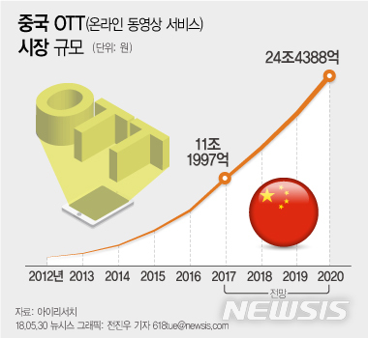
중국 OTT 시장
중국의 OTT 시장 성장률
DVD나 블루레이 판매 발달X
OTT 플랫폼이 TV나 영화 프로그램의
주요 유통 채널 역할을 대체
급속히 증가하는 가입자를 기반으로
다양한 부가서비스를 창출해서
고부가가치 산업으로 성장할 전망
연평균 성장률 30%에 달하는
고성장을 이어갈 것
출처 : 뉴시스

Slide 11


중국 OTT 시장
중국의 시장 규제
넷플릭스 & 한국 드라마
규제
넷플릭스
한국 드라마

Slide 12
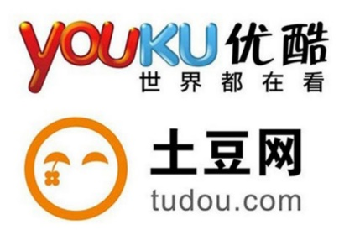



중국 OTT 시장
외산 드라마 독점방영 & 자체프로그램 제작 중심
유쿠토도우
외산 콘텐츠 최다 보유
알리바바 OTT플랫폼
아이치이
현 중국 OTT서비스 1위
바이두 OTT플랫폼
자체제작 강화
대만에도 진출
소후 TV
중국 최대의 한국 드라마 반영 플랫폼
미드 플랫폼
텐센트비디오
미국콘텐츠 확보, 자체제작 강화
텐센트 OTT 플랫폼
중국의 주요 OTT 서비스

Slide 13
중국 OTT 시장
중국 OTT 전망
첫번째
중국 내수시장에 비해 적은 OTT플랫폼 보급량
두번째
외국 컨텐츠 규제가 풀리면 중국의 OTT 시장이 더 커질 가능성 높음
세번째
한국 드라마 규제가 풀리면 한국 시장이 받을 혜택 또한 높아질 것
네번째
시장 초기 단계라 인당 광고 매출은 전통 미디어에 비해 낮은 수준
향후 콘텐츠 광고 중심으로 고속 성장 예상

Slide 14
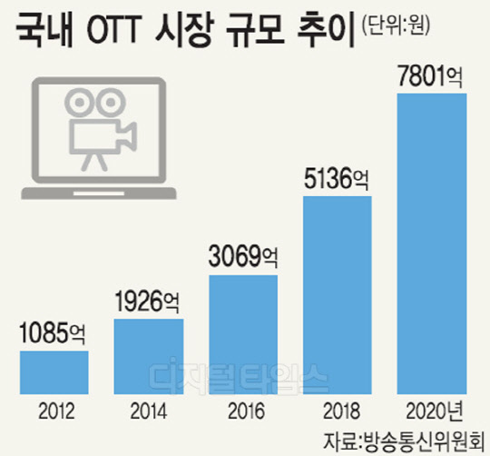
한국 OTT 산업
한국 OTT 산업 현황
2017.12~2018.11
자료: 정보통신정책연구원, 국내 주요 OTT 서비스의 동영상 콘텐츠 제공 및 이용현황 분석
Notes:
OTT 산업의 현황을 보여주고 한국 또한 OTT 시장의 규모가 점점 증가 될 것이라 예상
국내 OTT 점유율을 보여주면서 한국의 OTT 시장의 판도를 보여줌 유튜브가 절반 넘게 먹고 있다.
국내 비디오형 OTT 월평균 이용자 수
네이버TV 3333만명
유튜브 3010만명
다음카카오TV 1096만명
옥수수 428만명
티빙 256만명
아프리카TV 253만명
곰TV 239만명
올레TV모바일 149만명
트위치 136만명
POOQ 124만명
데일리모션 114만먕
판도라 112만명
넷플릭스 73만명
왓챠플레이 19만명
(단위: 만명)

Slide 15


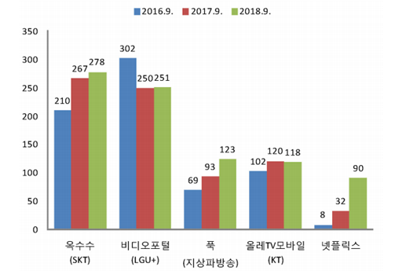
한국 OTT 대표기업
푹 티비 (지상파방송사 연합)
SK텔레콤의 ‘옥수수’와 KBS·MBC·SBS
‘푹’을연합하는 내용의 MOU를 체결
Notes:
( OTT 서비스 협력을 위해)

Slide 16

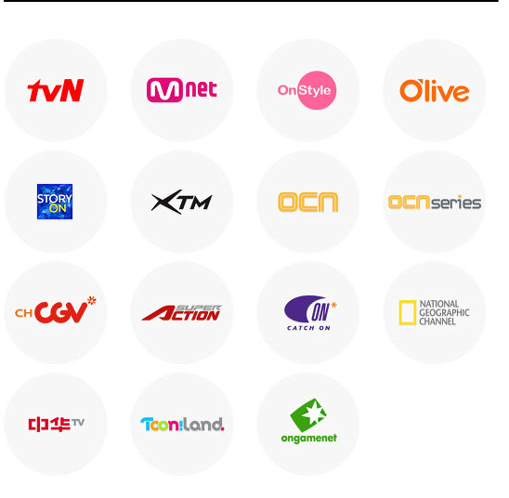
한국 OTT 대표기업
TVING의 운영사 : CJ ENM
CJ ENM 계열방송사의 여러 양질의 콘텐츠를 보유
tvN, Mnet, OCN, Olive, ONSTYLE, OtvN, XtvN, OGN, DIA TV등의 채널 시청 가능
전 세계 시청자가 실시간으로 볼 수 있는 ‘글로벌 티빙’을 론칭함.
Notes:
tvN, Mnet, OCN, Olive, ONSTYLE, OtvN, XtvN, OGN, DIA TV등의 채널을 볼 수 있다.
이 부분을 적은 이유는 CJ ENM에서 6월 17일 부로 VOD를 무료에서 유료로 전환하기 때문에 TVING만의 강점이 있지 않을까 생각 하며 올림

Slide 17
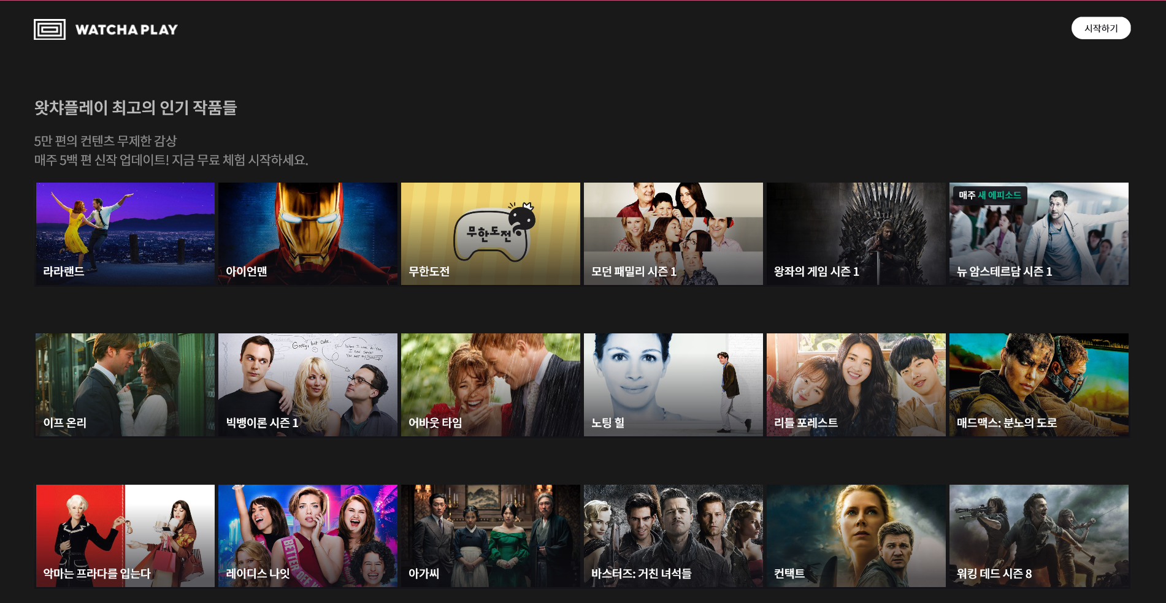

한국 OTT 대표기업
한국소비자포럼 주관 ‘브랜드 고객충성도 대상’에서 2년 연속 1위 수상
국내외 굵직한 콘텐츠 공급사와 계약하며 5만편에 육박하는 다양한 콘텐츠 서비스
데이터 제공에 대한 대가로 회원에게 CPT 보상 지급
데이터 분석을 통해 저렴한 값으로 구매(비용 절감)
18년 누적 시청 시간이 작년과 비교해 약 3배 이상 증가
Notes:
<cpt 부분>
콘텐츠 프로토콜은 이
콘텐츠 공급자에는 더 좋은 콘텐츠를 제작하고 유통할 수 있도록 데이터 분석 서비스를 제공
데이터 제공에 대한 대가로 회원에게 CPT 보상을 지급한다.
CPT를 보유한 사람은 CPT 스토어에서 왓챠플레이 이용권, 영화예매권, LG 전자 포터블 스피커 등을 교환할 수 있다.
데이터 제공을 통해 콘텐츠 생태계에 기여함으로써 보상받은 CPT인 만큼 콘텐츠 관련 다양한 상품과 특별 혜택을 누릴 수 있는 취지.
CPT가 상장된 거래소 ＇업비트＇에서 별도 구매도 가능.
다만 스토어 내의 상품의 CPT 교환가는 CPT 시세를 반영해 변동될 수 있다.
<데이터 분석을 통해 저렴한 값으로 구매>
왓챠의 데이터를 분석해 보면 개봉한 지 5년이 지난 작품들을 소비자들이 관람하는 비율이 56%나 된다는 것을 깨달았다"며
"개봉 후 5년이 지난 작품들은 비교적 싼 가격에 거래되기 때문에 왓챠 같은 회사들은 낮은 비용으로 구매해 올 수 있다
왓챠는 자신들의 플랫폼에 쌓인 특정 영화나 감독, 배우 등에 대한 별점 데이터를 CGV나 옥수수 등과 같은 제3자에 판매하기도 한다.

Slide 18
결론
결론 및 시사점
전세계 OTT 시장에서 넷플릭스가 성장할 수 있었던 배경은
콘텐츠 수 이외에 사용자 경험 중심으로 설계된 시스템 덕분
사용자가 좋아하는 콘텐츠들을 분석하여 독자적으로 콘텐츠를 제작
“
”
국내 OTT 서비스들도 양적 성장과 더불어 질적 성장이 필요

